Slide 1
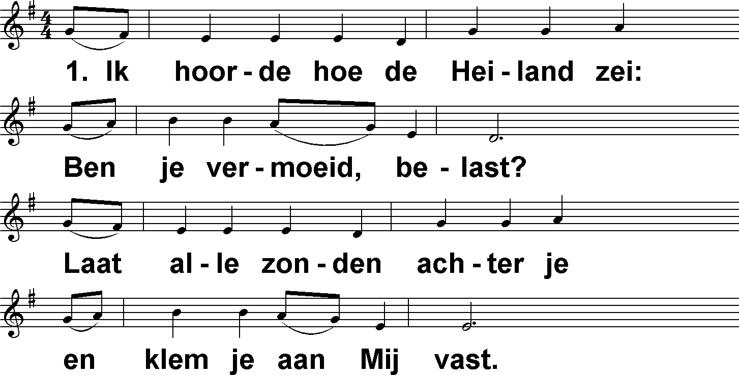
Ik hoorde hoe de Heiland zei (DbdB) t. H. Bonar; m. R. Vaughan Williams; v. A. Maasland

Slide 2
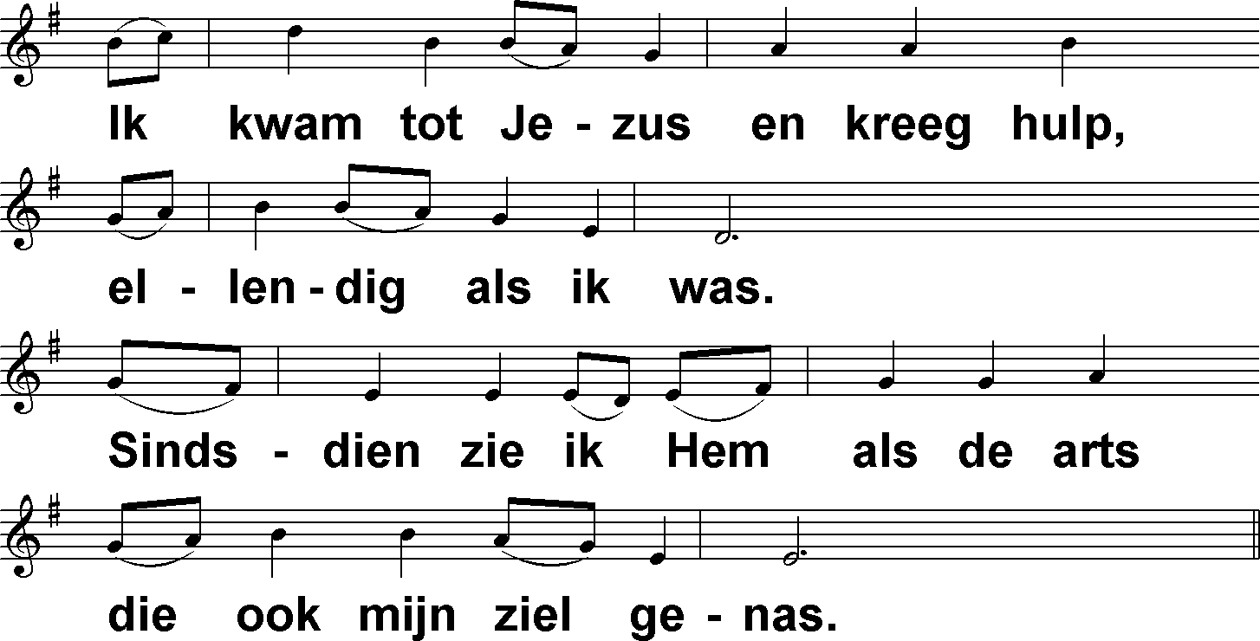
Ik hoorde hoe de Heiland zei (DbdB) t. H. Bonar; m. R. Vaughan Williams; v. A. Maasland

Slide 3
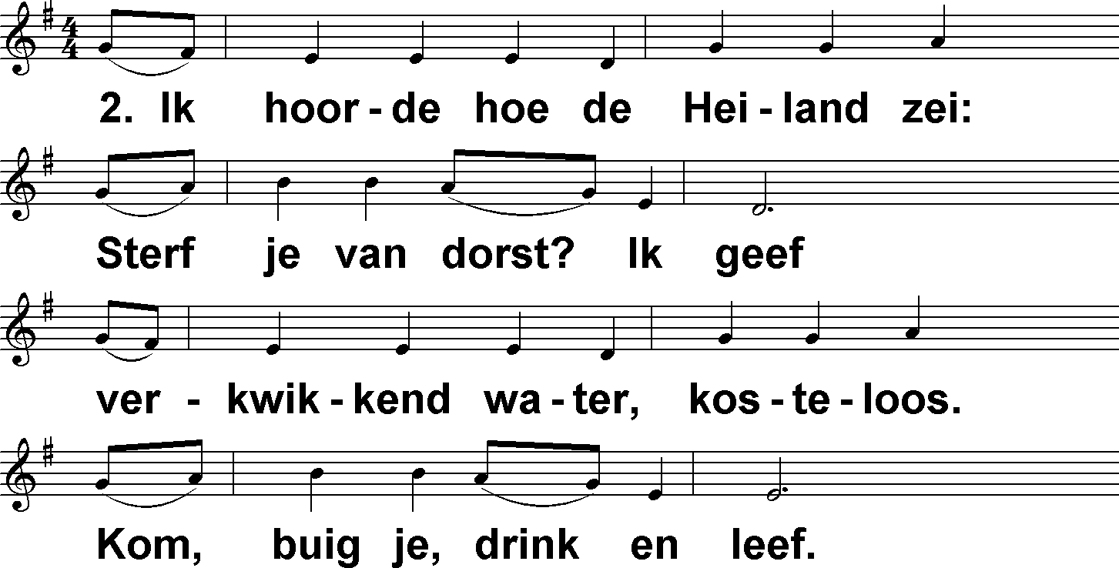
Ik hoorde hoe de Heiland zei (DbdB) t. H. Bonar; m. R. Vaughan Williams; v. A. Maasland

Slide 4
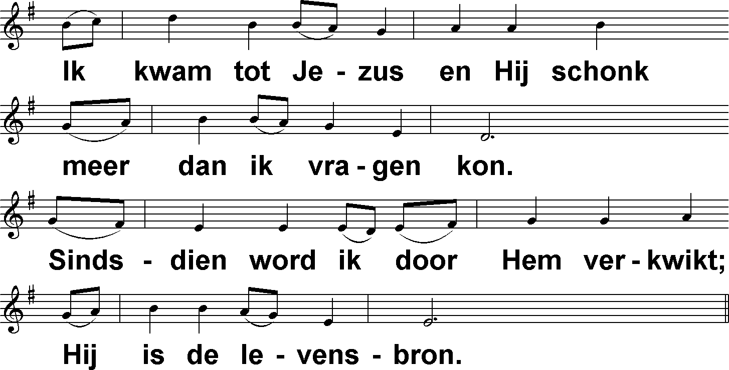
Ik hoorde hoe de Heiland zei (DbdB) t. H. Bonar; m. R. Vaughan Williams; v. A. Maasland

Slide 5
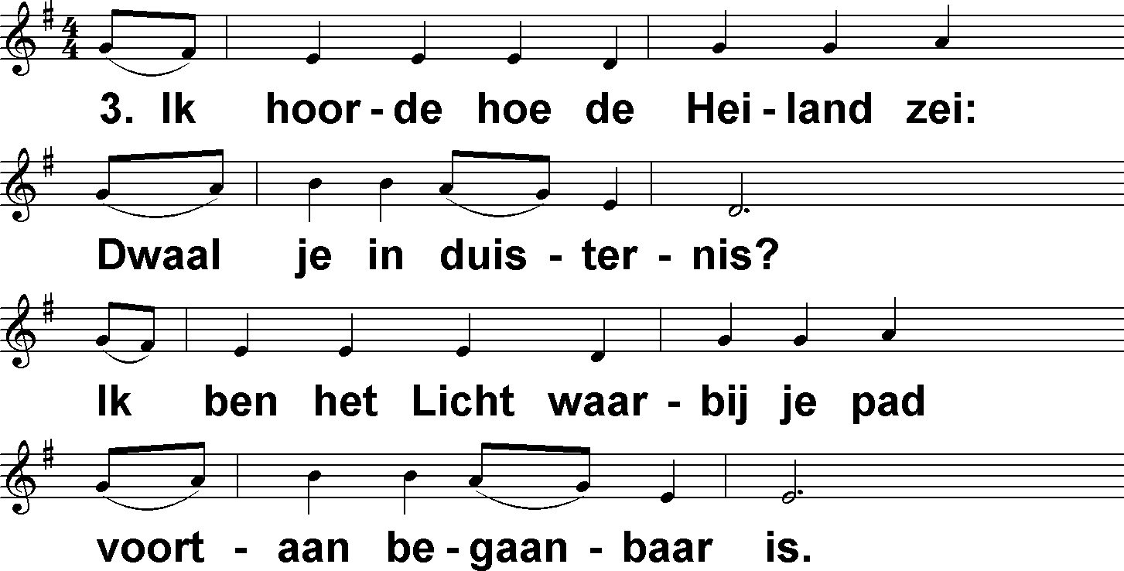
Ik hoorde hoe de Heiland zei (DbdB) t. H. Bonar; m. R. Vaughan Williams; v. A. Maasland

Slide 6
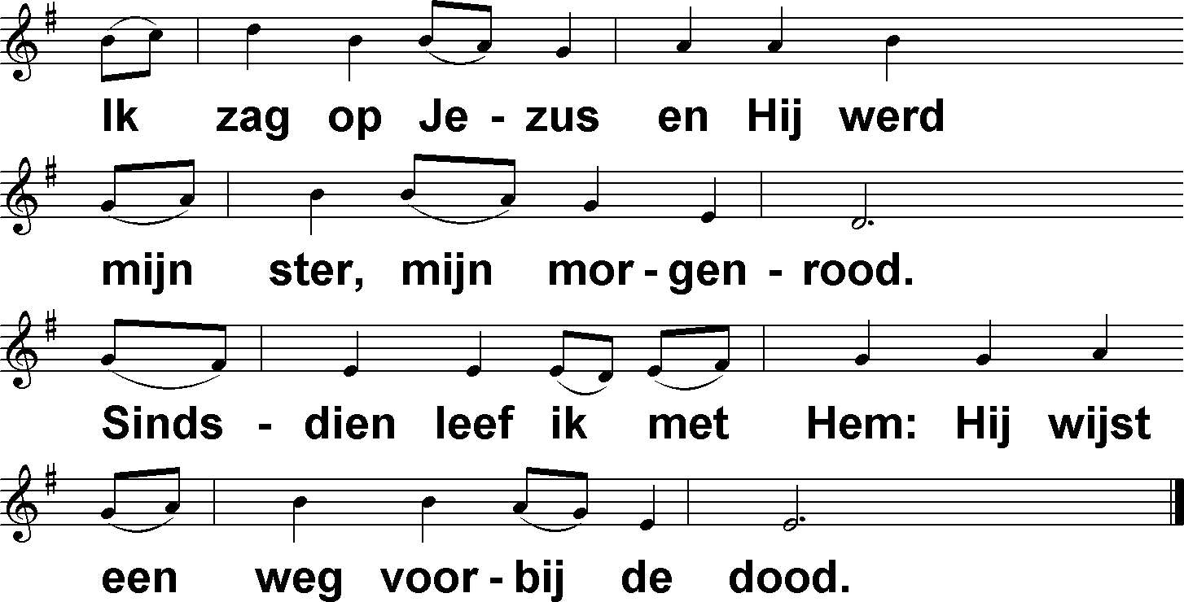
Ik hoorde hoe de Heiland zei (DbdB) t. H. Bonar; m. R. Vaughan Williams; v. A. Maasland

